Slide 1



Slide 2

TUBERCULOSIS EN ARGENTINA
INER-ANLIS-MSAL

Slide 3
SITUACIÓN DE LA TUBERCULOSIS PEDIATRICA EN ARGENTINA
Conceptos generales
La ocurrencia de casos de tuberculosis refleja la existencia de fuentes de infección actuales o en el pasado; y sostiene la transmisión de la enfermedad en el futuro.
La transmisión la producen principalmente las personas con tuberculosis de las vías respiratorias que no están en tratamiento o lo iniciaron recientemente.
Los casos de tuberculosis en la edad pediátrica son el reflejo de una transmisión más reciente; más cercana cuanto más baja la edad de ocurrencia del caso pediátrico.
Los casos de tuberculosis en jóvenes y adultos, particularmente en edad reproductiva, son las fuentes más frecuentes de transmisión de la enfermedad a la niñez y adolescencia.
La probabilidad de transmisión es mayor cuando los casos de tuberculosis tienen mayor cantidad, frecuencia y tiempo de contacto.
Situación actual y tendencia anterior de la tuberculosis
Situación del tratamiento de los casos de tuberculosis
Situación de la tuberculosis pediátrica y adolescente
Distribución por edad de los casos de tuberculosis
Distribución espacial de los casos de tuberculosis

Slide 4
SITUACIÓN DE LA TUBERCULOSIS PEDIATRICA EN ARGENTINA
TENDENCIA ACTUAL E HISTÓRICA DE LA TUBERCULOSIS EN ARGENTINA

Slide 5
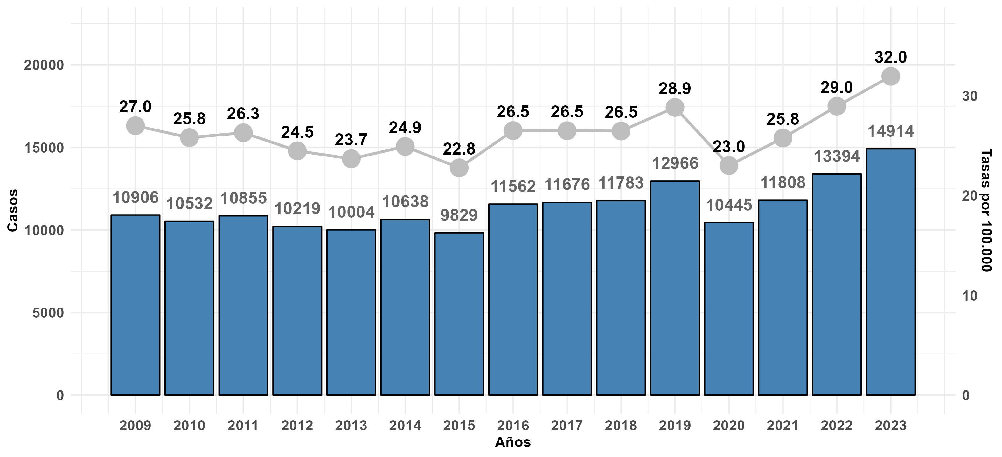
Notificación del total de casos de tuberculosis. Número y tasas por 100.000 habitantes, Argentina, 2009-2023
14914 casos totales de tuberculosis notificados en 2023
11.3% de aumento en los casos totales de tuberculosis en 2023 con respecto a 2022
11.02% de aumento anual (IC 95%: 9.82%; 12.22%) entre 2020 y 2023; estadísticamente significativo: p = 0.0006.

Slide 6
SITUACIÓN DE LA TUBERCULOSIS PEDIATRICA EN ARGENTINA
DISTRIBUCIÓN POR EDAD Y SEXO DE LA TUBERCULOSIS EN ARGENTINA Y SU INFLUENCIA EN LA TRANSMISIÓN

Slide 7
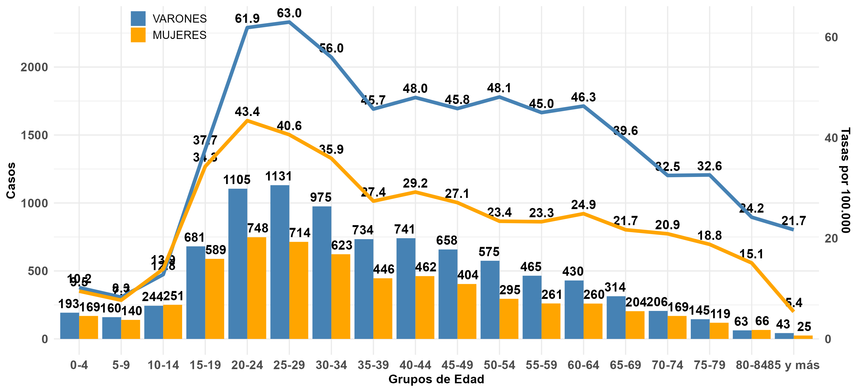
Notificación del total de casos de tuberculosis por grupos de edad y sexo. Número y tasas por 100.000 habitantes, Argentina, 2023
59.9% de varones: 8863 casos
74.5% en edad productiva: 11027 casos de 20 a 64 años
51.9% en edad reproductiva: 7679 casos de 15 a 44 años
11.7 veces más alta fue la tasa en varones de 25-29 años que la de mujeres de 85 y más años.

Slide 8
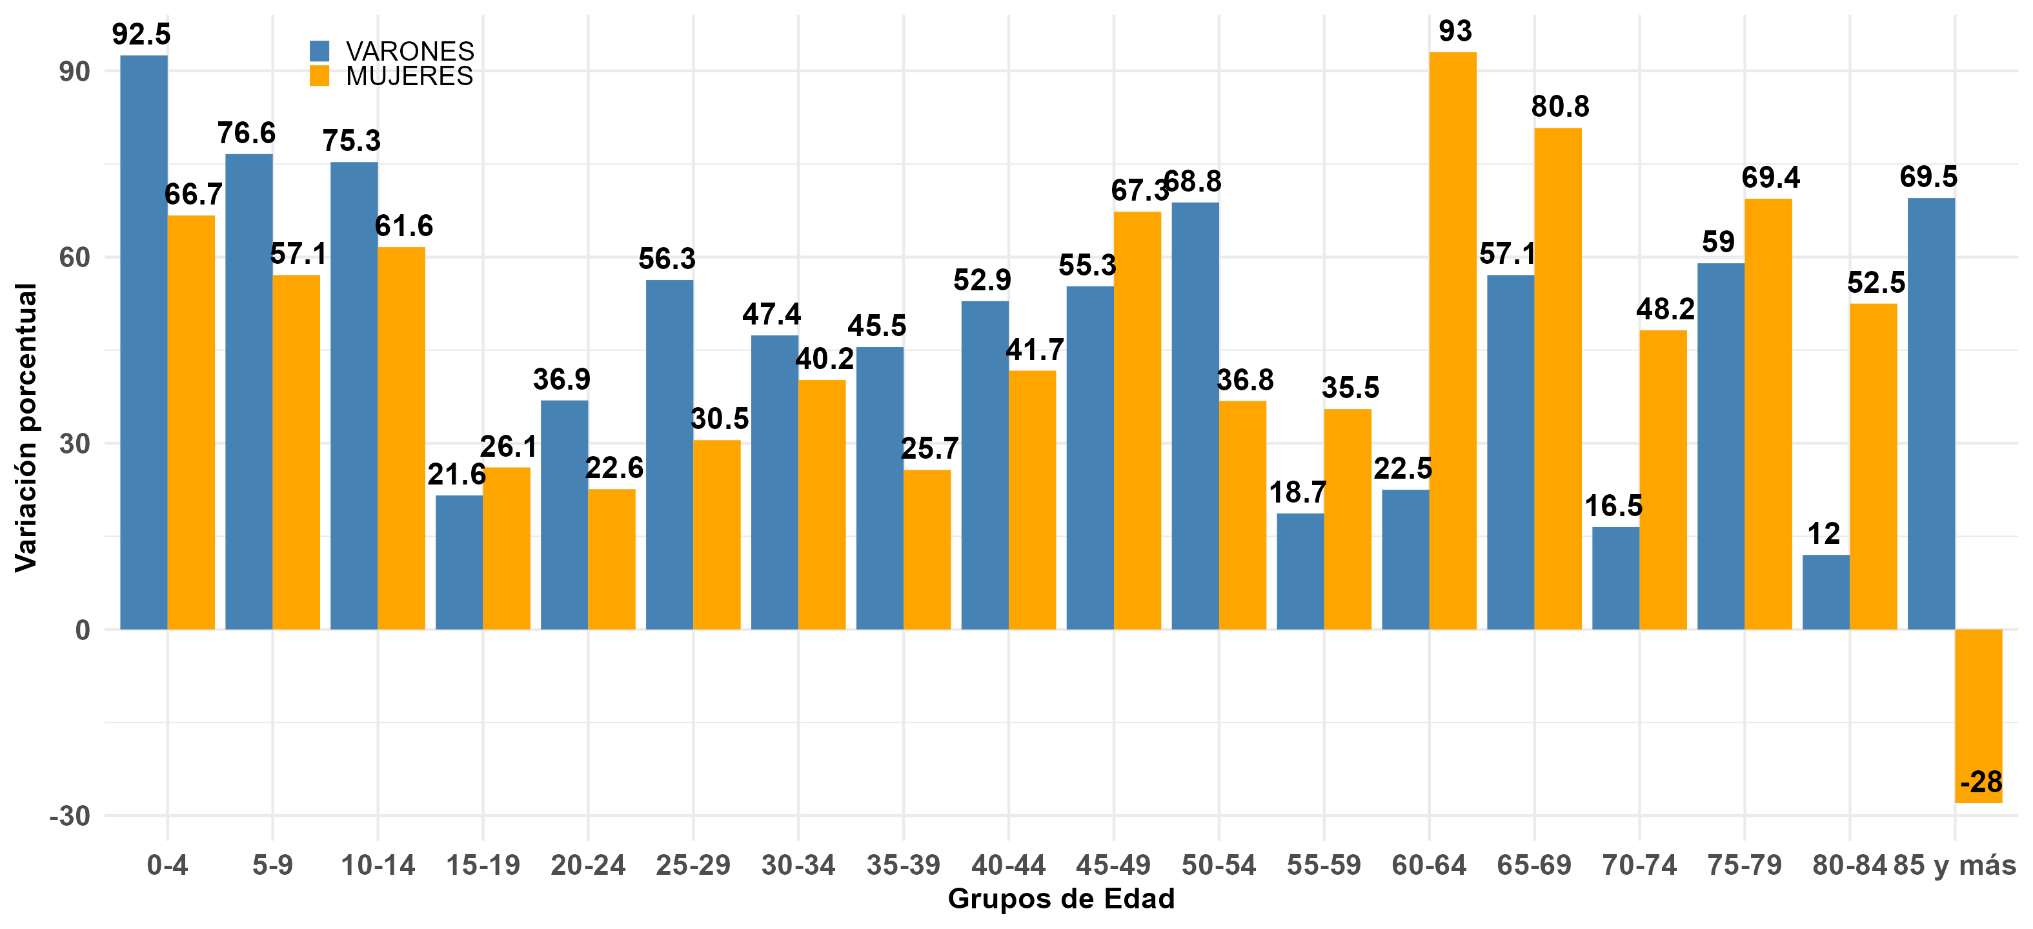
Variación de la tasa del total de casos de tuberculosis por grupos de edad y sexo entre 2020 y 2023, Argentina, 2023
La tasa se redujo en mujeres de 85 y más años: -28.0%.
Las tasas aumentaron entre 12.0% en varones de 80-84 años y 93.0% en mujeres de 60-64 años.
Las tasas de menores de 15 años aumentaron entre 92.5% en varones de 0-4 años y 57.1% en mujeres de 5-9 años.

Slide 9
SITUACIÓN DE LA TUBERCULOSIS PEDIATRICA EN ARGENTINA
TENDENCIA ACTUAL E HISTÓRICA DE LA TUBERCULOSIS EN PEDIÁTRICA Y ADOLESCENTE EN ARGENTINA

Slide 10
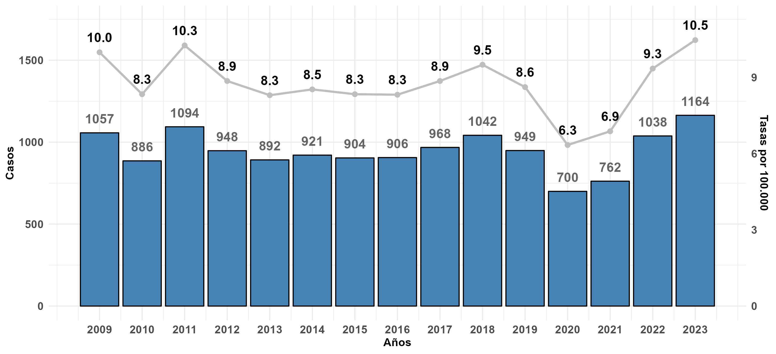
Notificación del total de casos de tuberculosis en menores de 15 años. Número y tasas por 100.000 habitantes, Argentina, 2009-2023
1164 casos de tuberculosis menores de 15 años notificados en 2023
12.1% de aumento en los casos totales de tuberculosis en 2023 con respecto a 2022
18.12% de aumento anual (IC 95%: 5.20%; 31.03%) entre 2020 y 2023; estadísticamente significativo: p = 0.0264.

Slide 11
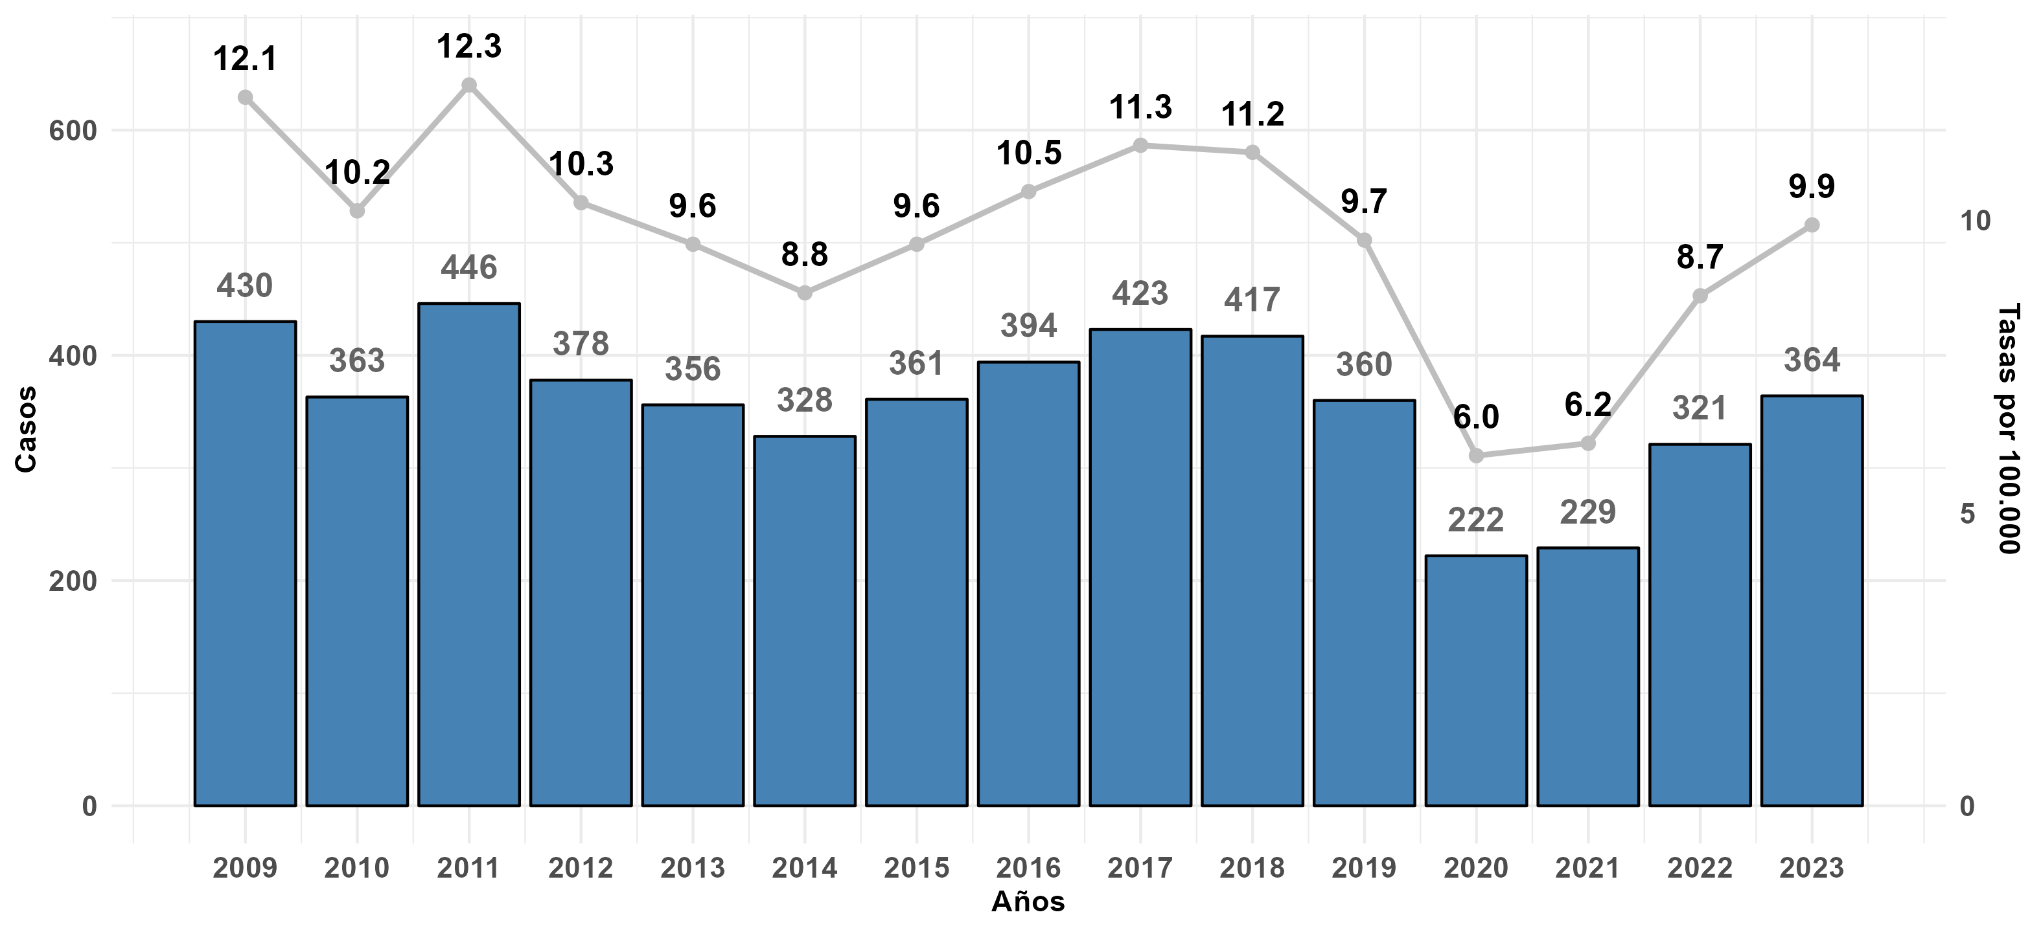
Notificación del total de casos de tuberculosis en menores de 5 años. Número y tasas por 100.000 habitantes, Argentina, 2009-2023
364 casos de tuberculosis menores de 5 años notificados en 2023
13.4% de aumento en los casos totales de tuberculosis en 2023 con respecto a 2022
18.60% de aumento anual (IC 95%: 1.54%; 35.66%) entre 2020 y 2023; estadísticamente significativo: p = 0.0426.

Slide 12
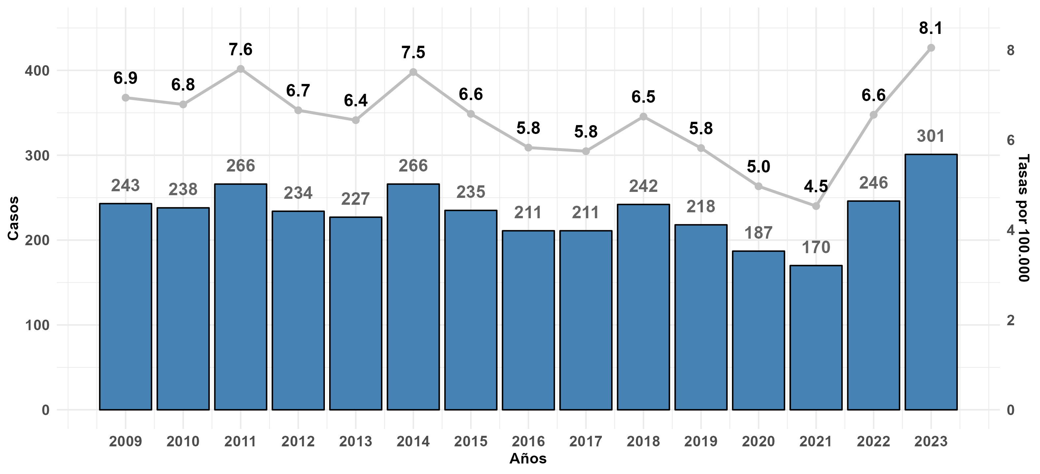
Notificación del total de casos de tuberculosis de 5 a 9 años. Número y tasas por 100.000 habitantes, Argentina, 2009-2023
301 casos de tuberculosis menores de 5 a 9 años notificados en 2023
22.4% de aumento en los casos totales de tuberculosis en 2023 con respecto a 2022
18.17% de aumento anual (IC 95%: -9.67%; 46.01%) entre 2020 y 2023; no estadísticamente significativo: p = 0.1069.

Slide 13
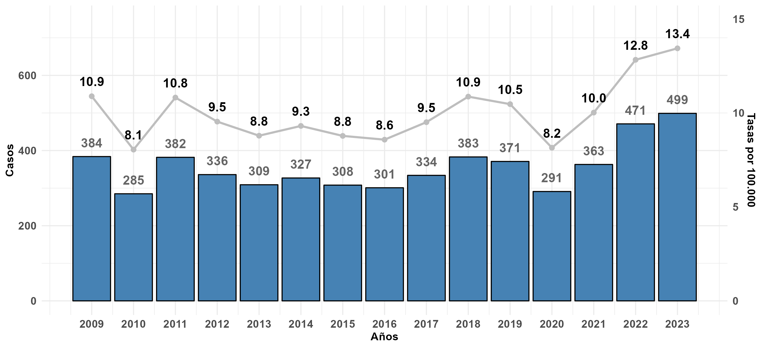
Notificación del total de casos de tuberculosis de 10 a 14 años. Número y tasas por 100.000 habitantes, Argentina, 2009-2023
499 casos de tuberculosis de 10 a 14 años notificados en 2023
5.9% de aumento en los casos totales de tuberculosis en 2023 con respecto a 2022
17.48% de aumento anual (IC 95%: -10.36%; 45.32%) entre 2020 y 2023; estadísticamente significativo: p = 0.0292.

Slide 14
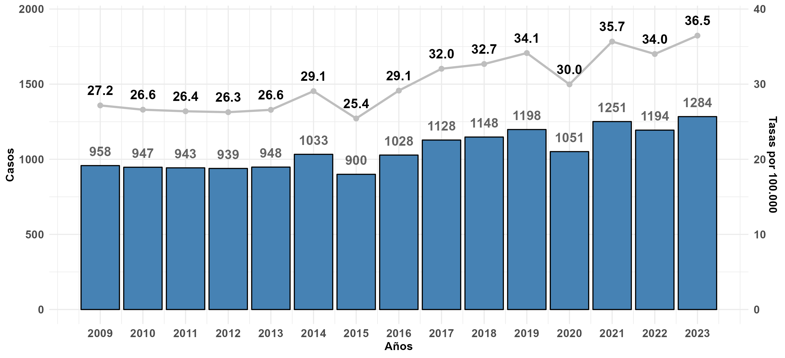
Notificación del total de casos de tuberculosis de 15 a 19 años. Número y tasas por 100.000 habitantes, Argentina, 2009-2023
1284 casos de tuberculosis de 15 a 19 años notificados en 2023
7.5% de aumento en los casos totales de tuberculosis en 2023 con respecto a 2022
5.40% de aumento anual (IC 95%: -7.12%; 17.93%) entre 2020 y 2023; no estadísticamente significativo: p = 0.2046.

Slide 15
SITUACIÓN DE LA TUBERCULOSIS PEDIATRICA EN ARGENTINA
DISTRIBUCIÓN DE LA TUBERCULOSIS EN ARGENTINA POR JURISDICCIÓN Y DEPARTAMENTO

Slide 16
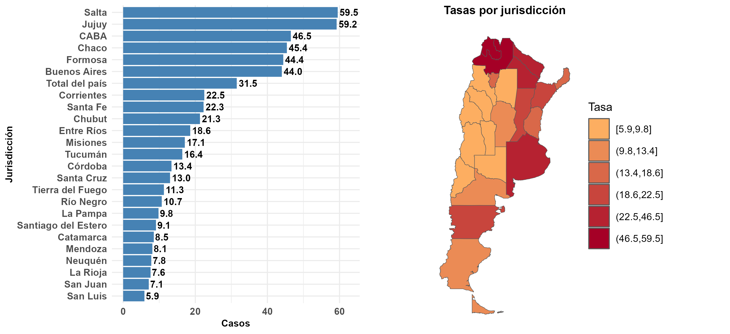
Notificación del total de casos de tuberculosis por jurisdicción. Tasas por 100.000 habitantes, Argentina, 2023
Todas las jurisdicciones registraron casos de tuberculosis en 2023
10.1 veces mayor fue la tasa de la provincia de Salta (879 casos) que la de la provincia de San Luis (31 casos)
Las seis provincias con mayor tasa concentran el 78.5% de los casos y tienen el 54.1% de la población

Slide 17
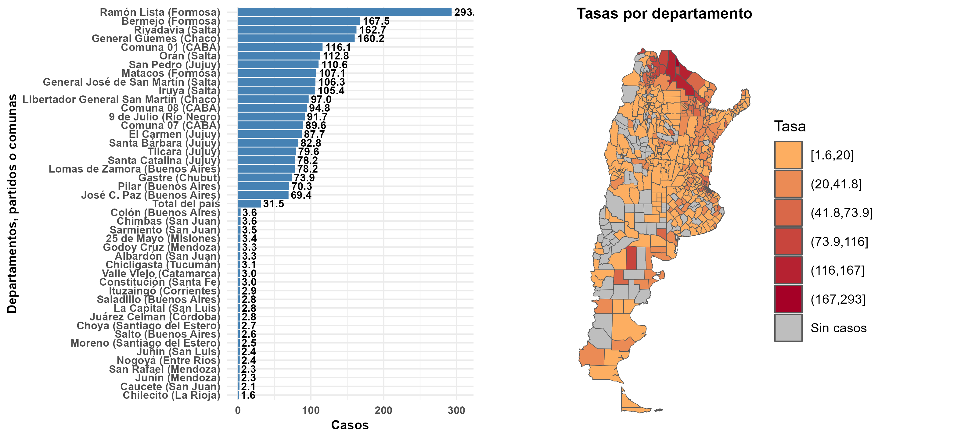
Notificación del total de casos de tuberculosis por departamentos, partidos o comunas. Tasas por 100.000 habitantes, Argentina, 2023
100 departamentos, partidos o comunas de 20 jurisdicciones no notificaron casos en 2023; concentran el 1.9% de la población: 870961 habitantes.
183.3 veces más alta fue la tasa de Ramón Lista, Formosa: 52 casos notificados, 293.3 casos por 100.000 habitantes; que la tasa de Chilecito, La Rioja: 1 caso notificado, 1.6 casos por 100.000 habitantes

Slide 18
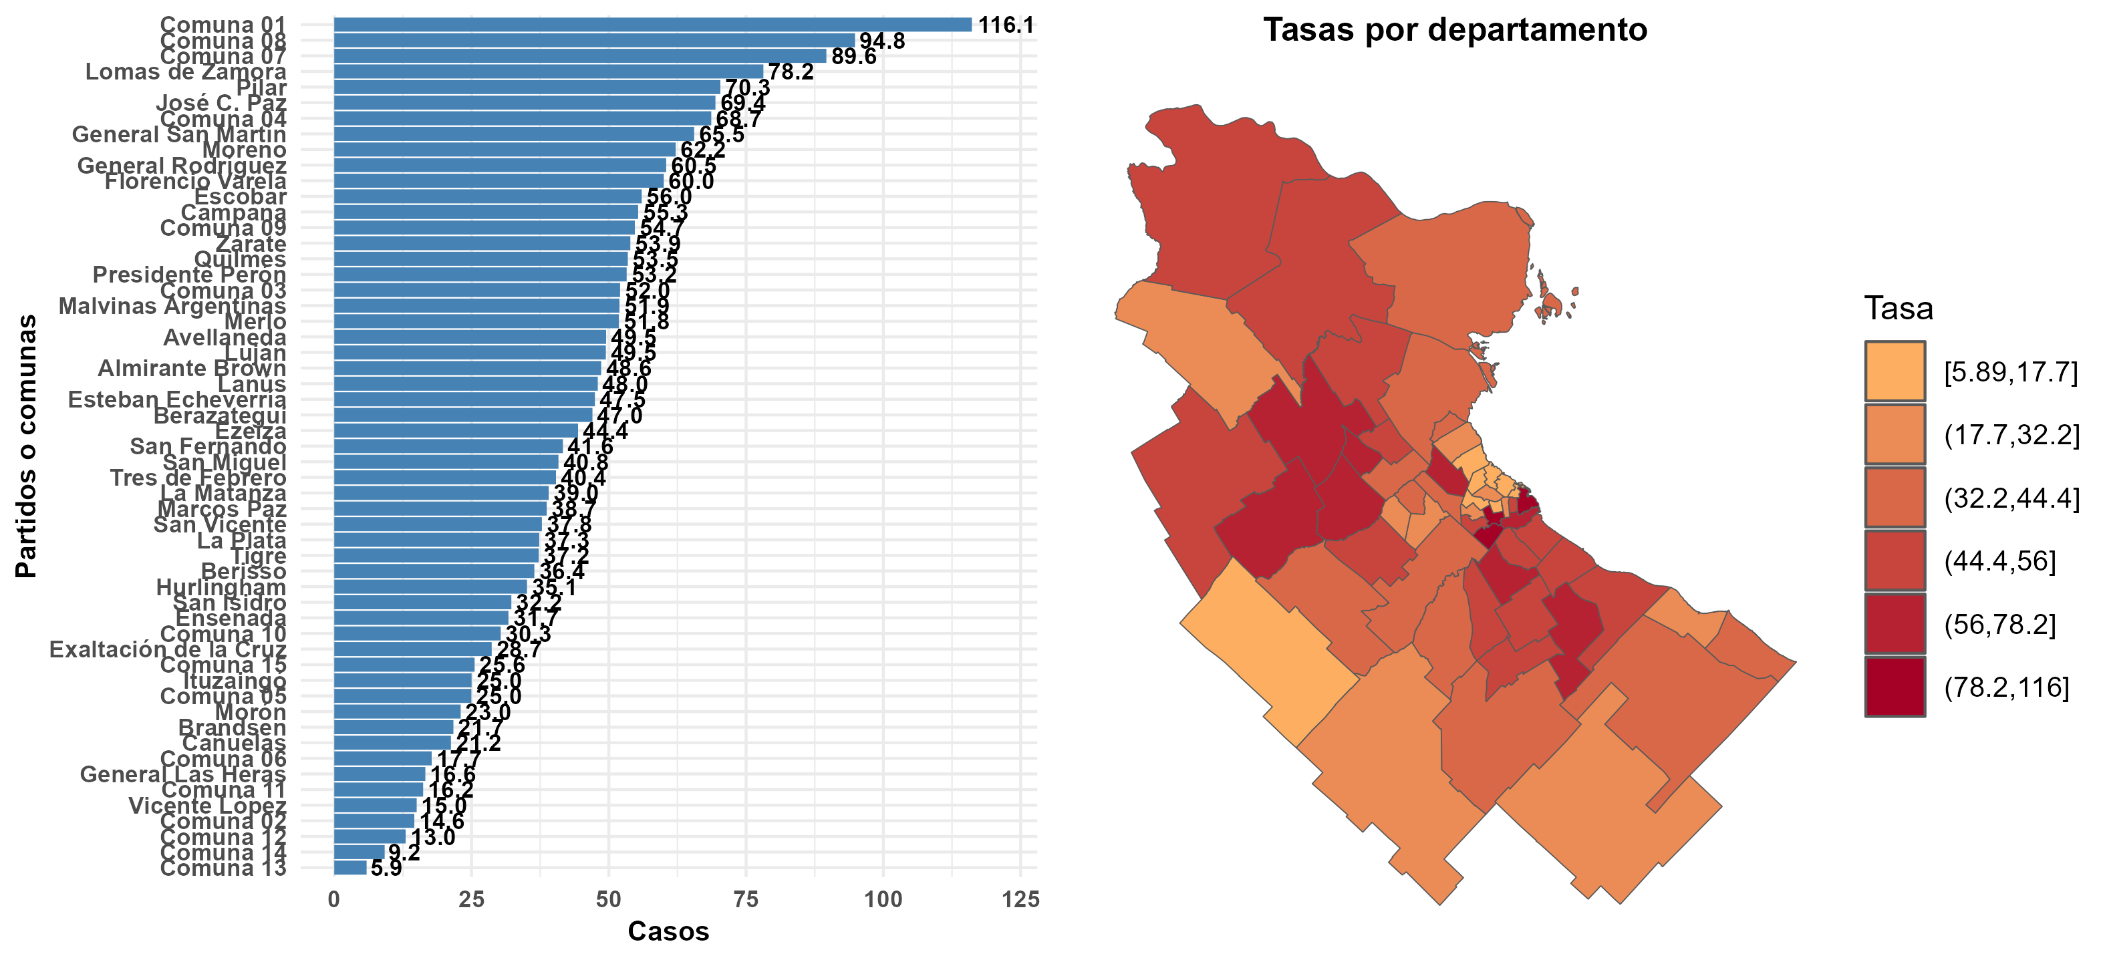
Notificación del total de casos de tuberculosis por partidos o comunas. Area Metropolitana de Buenos Aires, AMBA, Tasas por 100.000 habitantes, Argentina, 2023
Todos los partidos o comunas del área metropolitana de Buenos Aires registraron casos de tuberculosis en 2023
19.7 veces más alta fue la tasa de Comuna 01: 295 casos notificados, 116.12 casos por 100.000 habitantes; que la tasa de Comuna 13: 14 casos notificados, 5.89 casos por 100.000 habitantes

Slide 19
SITUACIÓN DE LA TUBERCULOSIS PEDIATRICA EN ARGENTINA
DISTRIBUCIÓN DE LA TUBERCULOSIS PEDIÁTRICA Y ADOLESCENTE EN ARGENTINA POR JURISDICCIÓN

Slide 20
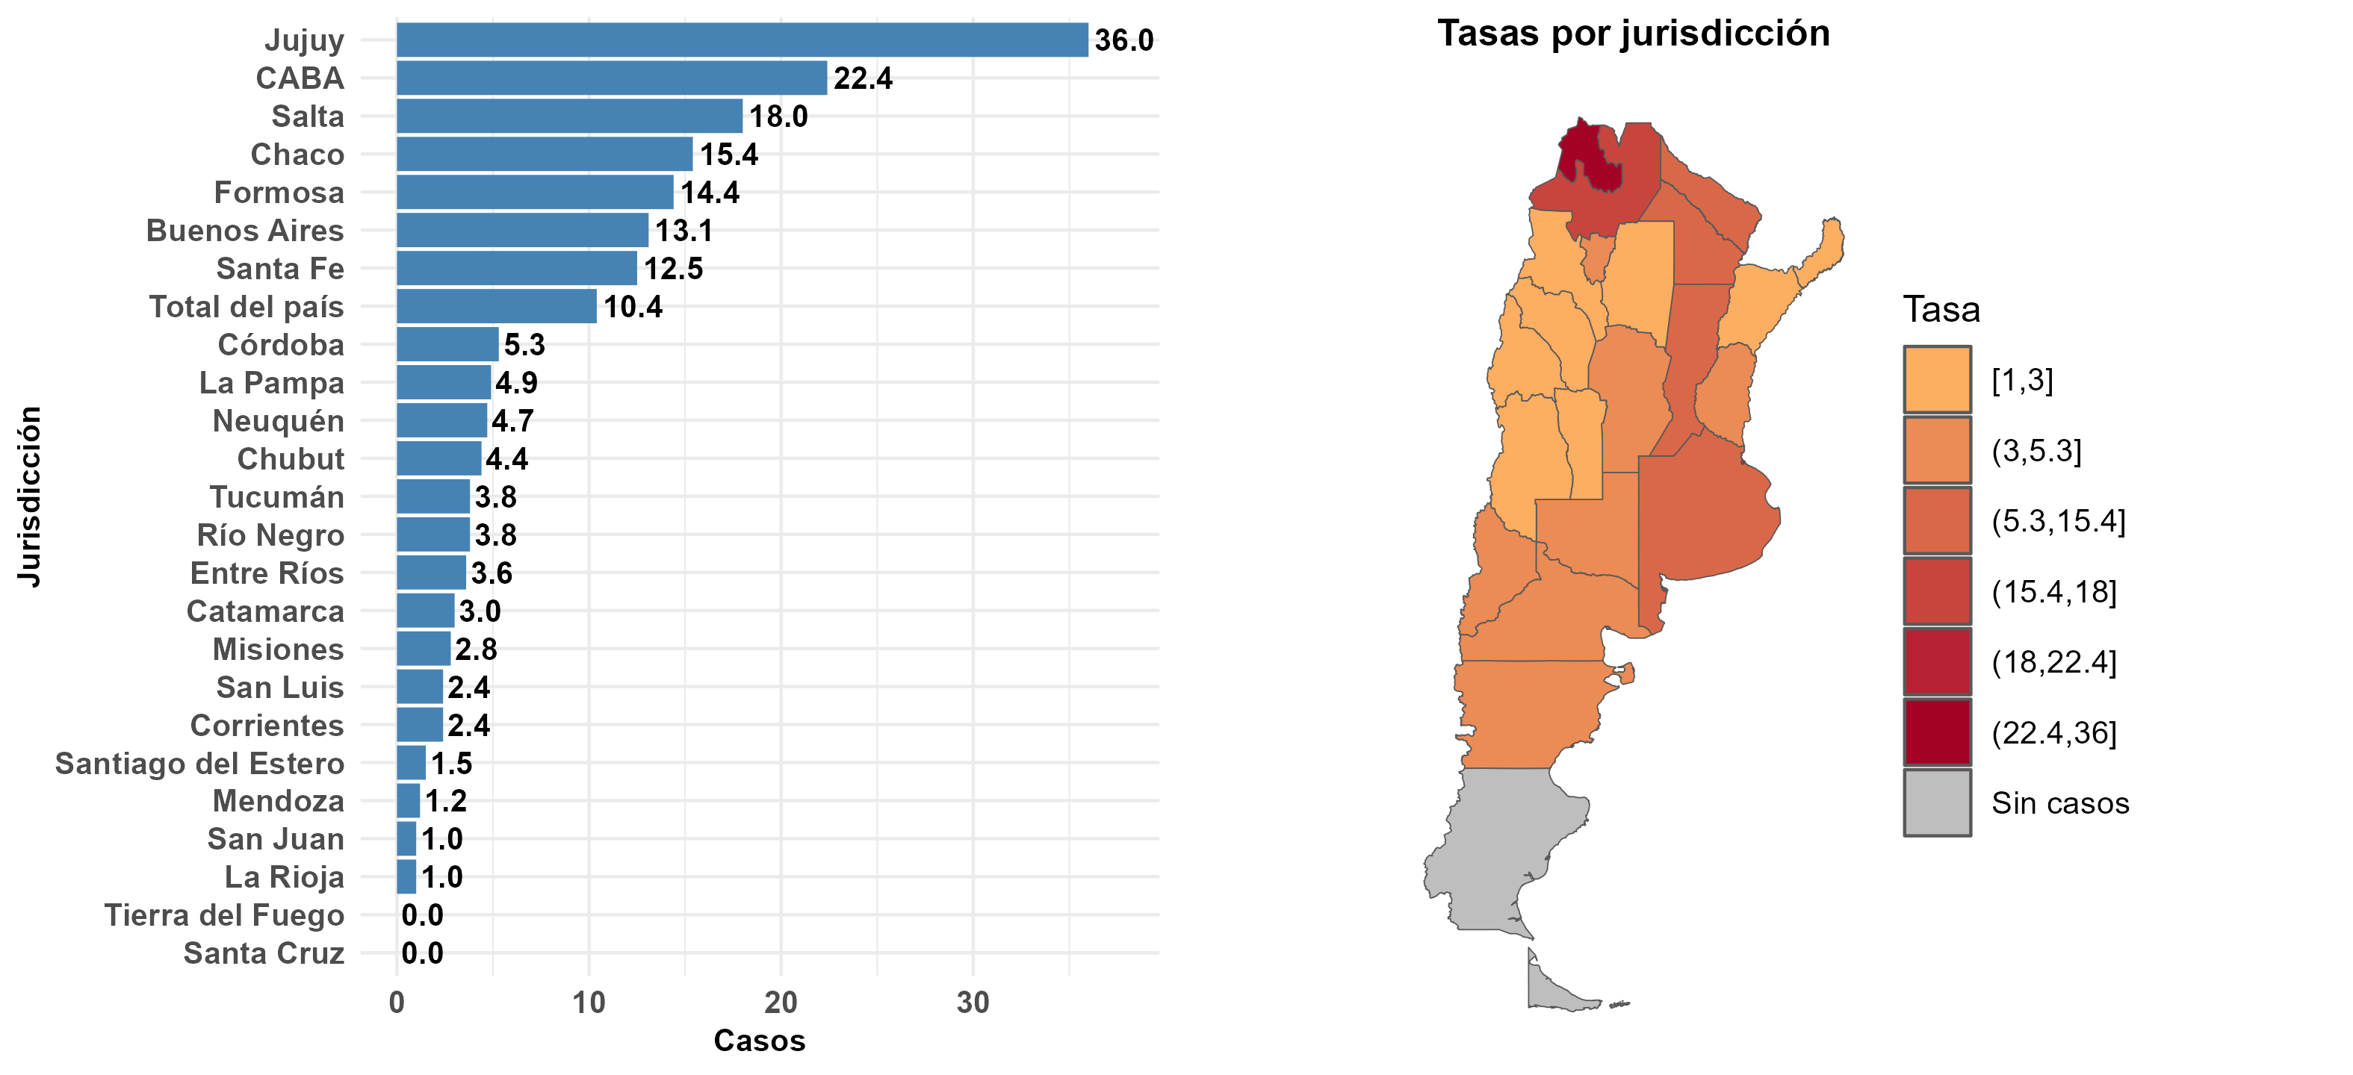
Notificación del total de casos de tuberculosis por jurisdicción. Tasas por 100.000 habitantes, Argentina, 2023
2 jurisdicciones no registraron casos de tuberculosis en menores de 15 años en 2023
10.1 veces mayor fue la tasa de la provincia de Salta (879 casos) que la de la provincia de San Luis (31 casos)
36.0 veces mayor fue la tasa de la provincia de Jujuy (72 casos) que la de las provincias de La Rioja (1 caso) y San Juan (2 casos)

Slide 21
SITUACIÓN DE LA TUBERCULOSIS PEDIATRICA EN ARGENTINA
RESULTADOS DEL TRATAMIENTO DE LA TUBERCULOSIS EN ARGENTINA

Slide 22
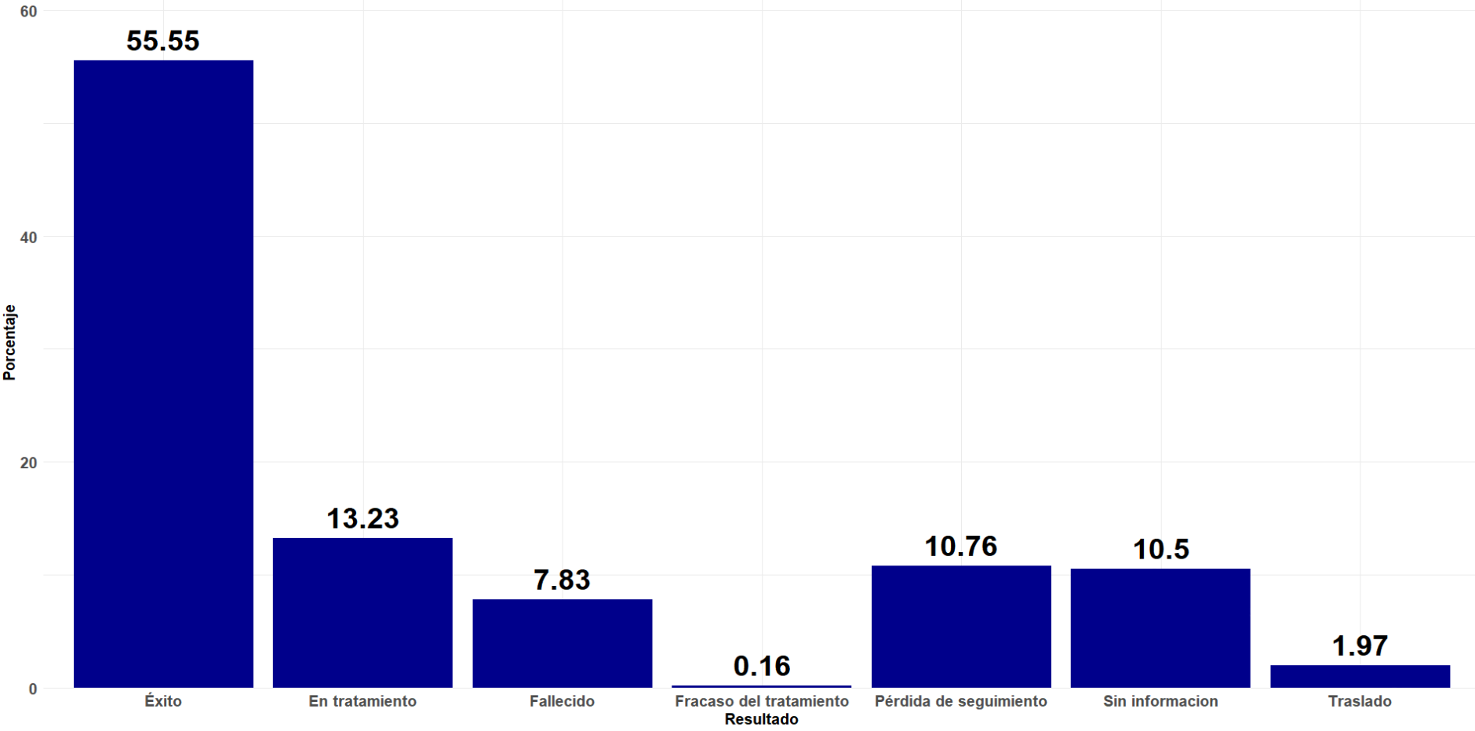
Resultados del tratamiento de los casos de tuberculosis notificados en 2022. Porcentajes, Argentina, al 19/02/2024

Slide 23
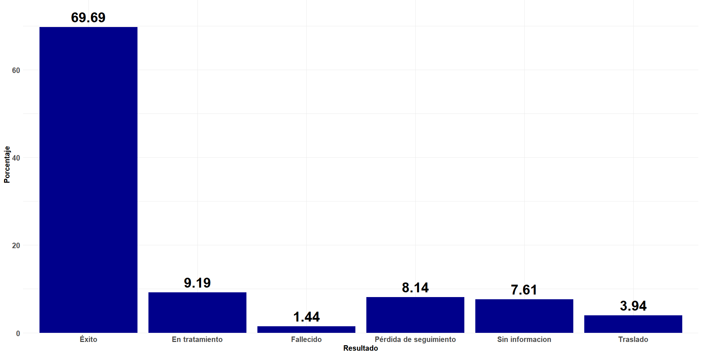
Resultados del tratamiento de los casos de tuberculosis menores de quince años notificados en 2022. Porcentajes, Argentina, al 19/02/2024

Slide 24
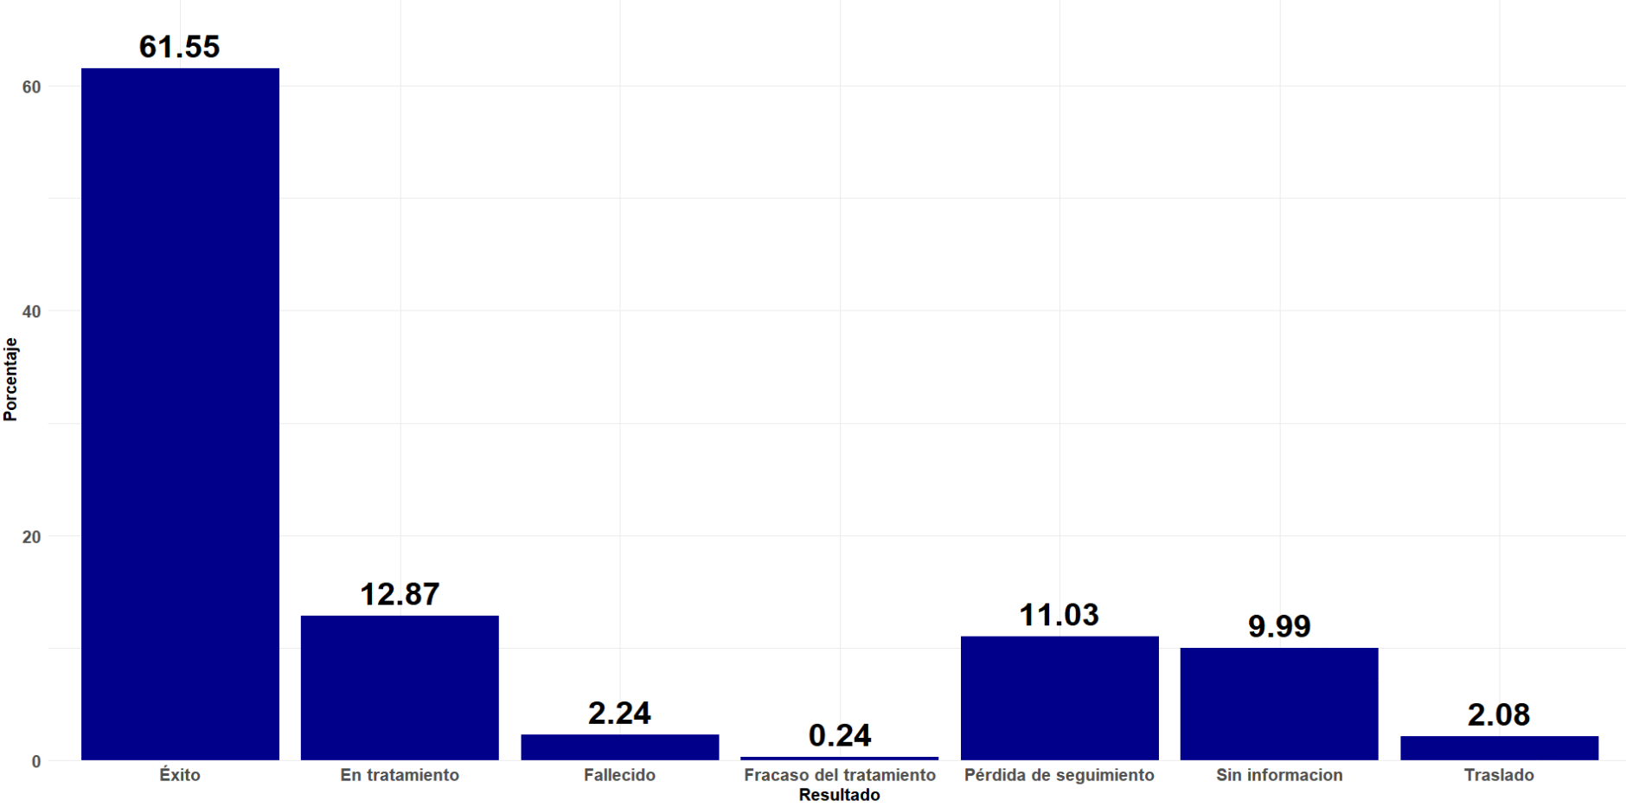
Resultados del tratamiento de los casos de tuberculosis de 15 a 19 años notificados en 2022. Porcentajes, Argentina, al 19/02/2024

Slide 25
SITUACIÓN DE LA TUBERCULOSIS PEDIATRICA EN ARGENTINA
Acciones para el control de la tuberculosis
Detectar los casos precozmente.
Administrar el tratamiento inmediatamente de identificado el caso.
Identificar y evaluar todos los contactos del caso identificado.
Iniciar el tratamiento de los contactos que se identifican con tuberculosis; y administrar el tratamiento preventivo a los contactos.
Acompañar el tratamiento de todos los casos de tuberculosis para garantizar la adherencia hasta el alta.
Realizar un seguimiento de los contactos durante el tratamiento del caso y hasta dos años posteriores.
FORTALECER ESTAS ACCIONES EN LOS GRUPOS Y ÁREAS DE MAYOR VULNERABILIDAD SOCIAL

Slide 26
TUBERCULOSIS EN ARGENTINA
INER-ANLIS-MSAL

